Slide 2
目录
CONTENT
第一部分
第二部分
课题内容
技术路线
第三部分
第四部分
实施方案
目前进度

Slide 3
第一部分
课题内容

Slide 4
课题任务
任务
学习机器学习的基本理论、方法和工具
编写爬虫抓取知乎网站问答数据
设计 问题-答案 匹配算法模型,实现并训练模型
与其他相关算法模型比较
实现一个可视化演示系统

Slide 5
课题任务
问答推荐系统
可视化交互界面
爬虫
Scrapy框架
爬取问答数据
问题推荐算法模型
模型设计
模型训练

Slide 6
第二章
技术路线

Slide 7
技术路线
Scrapy爬虫框架
应对反爬虫策略
索引的设计
爬虫
搜索引擎
中文文本处理
排序模型
分词
关键词提取
特征值提取
Listwise相关算法

Slide 8
第三章
实施方案

Slide 9
实施方案
1
爬虫
3
索引
在scrapy框架中实现知乎爬虫
爬取问答结构化数据
设计实现正向索引
设计实现反向索引
2
文本预处理
4
排序模型
分词
去除停用词
关键词提取
特征提取
采用基于列的学习方式
采用ListNet排序模型
实现模型
训练模型

Slide 10
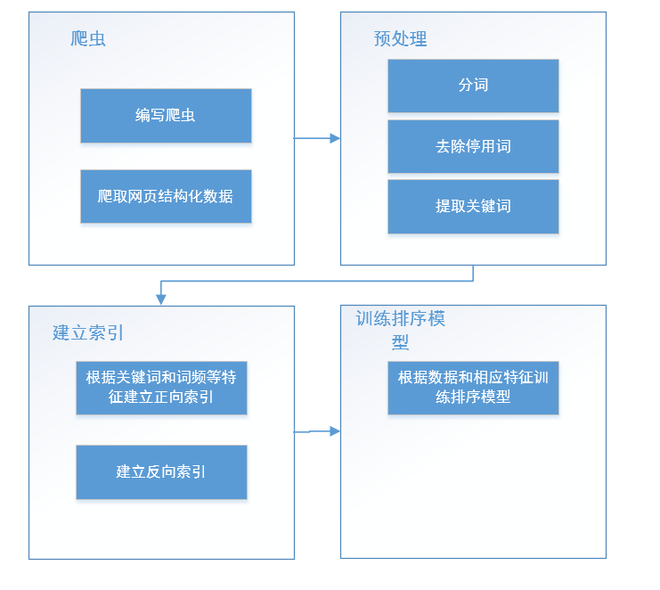
实施方案

Slide 11
第四章
目前进度

Slide 12
目前进度
爬虫编写完毕
爬取知乎网站答案和问题数据
预处理数据
(分词,关键词提取)

Slide 13
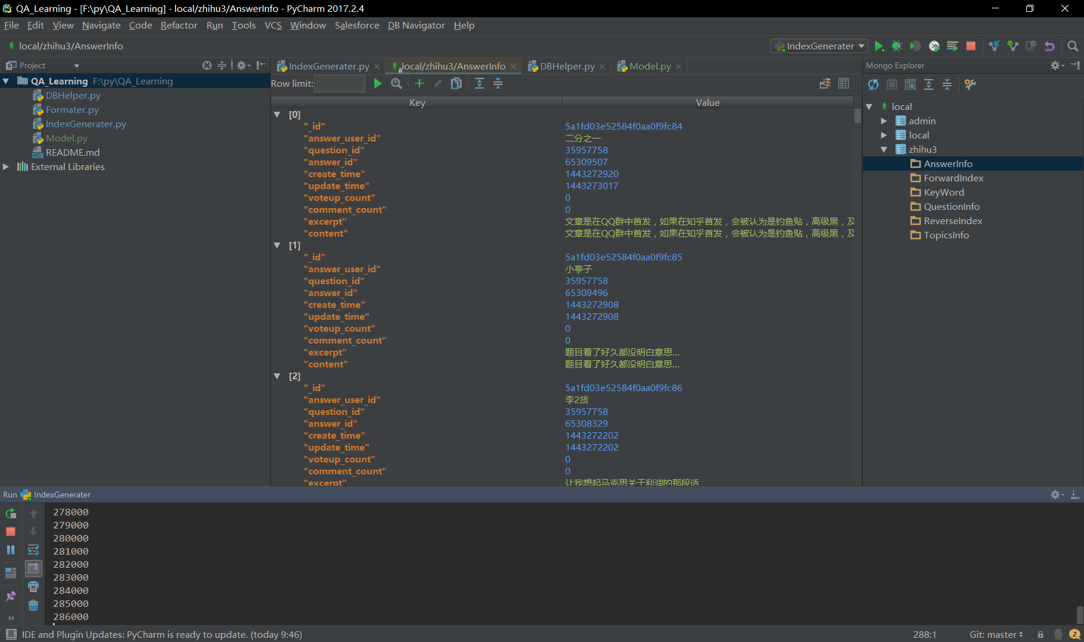
目前进度
爬取到的问答数据

Slide 14
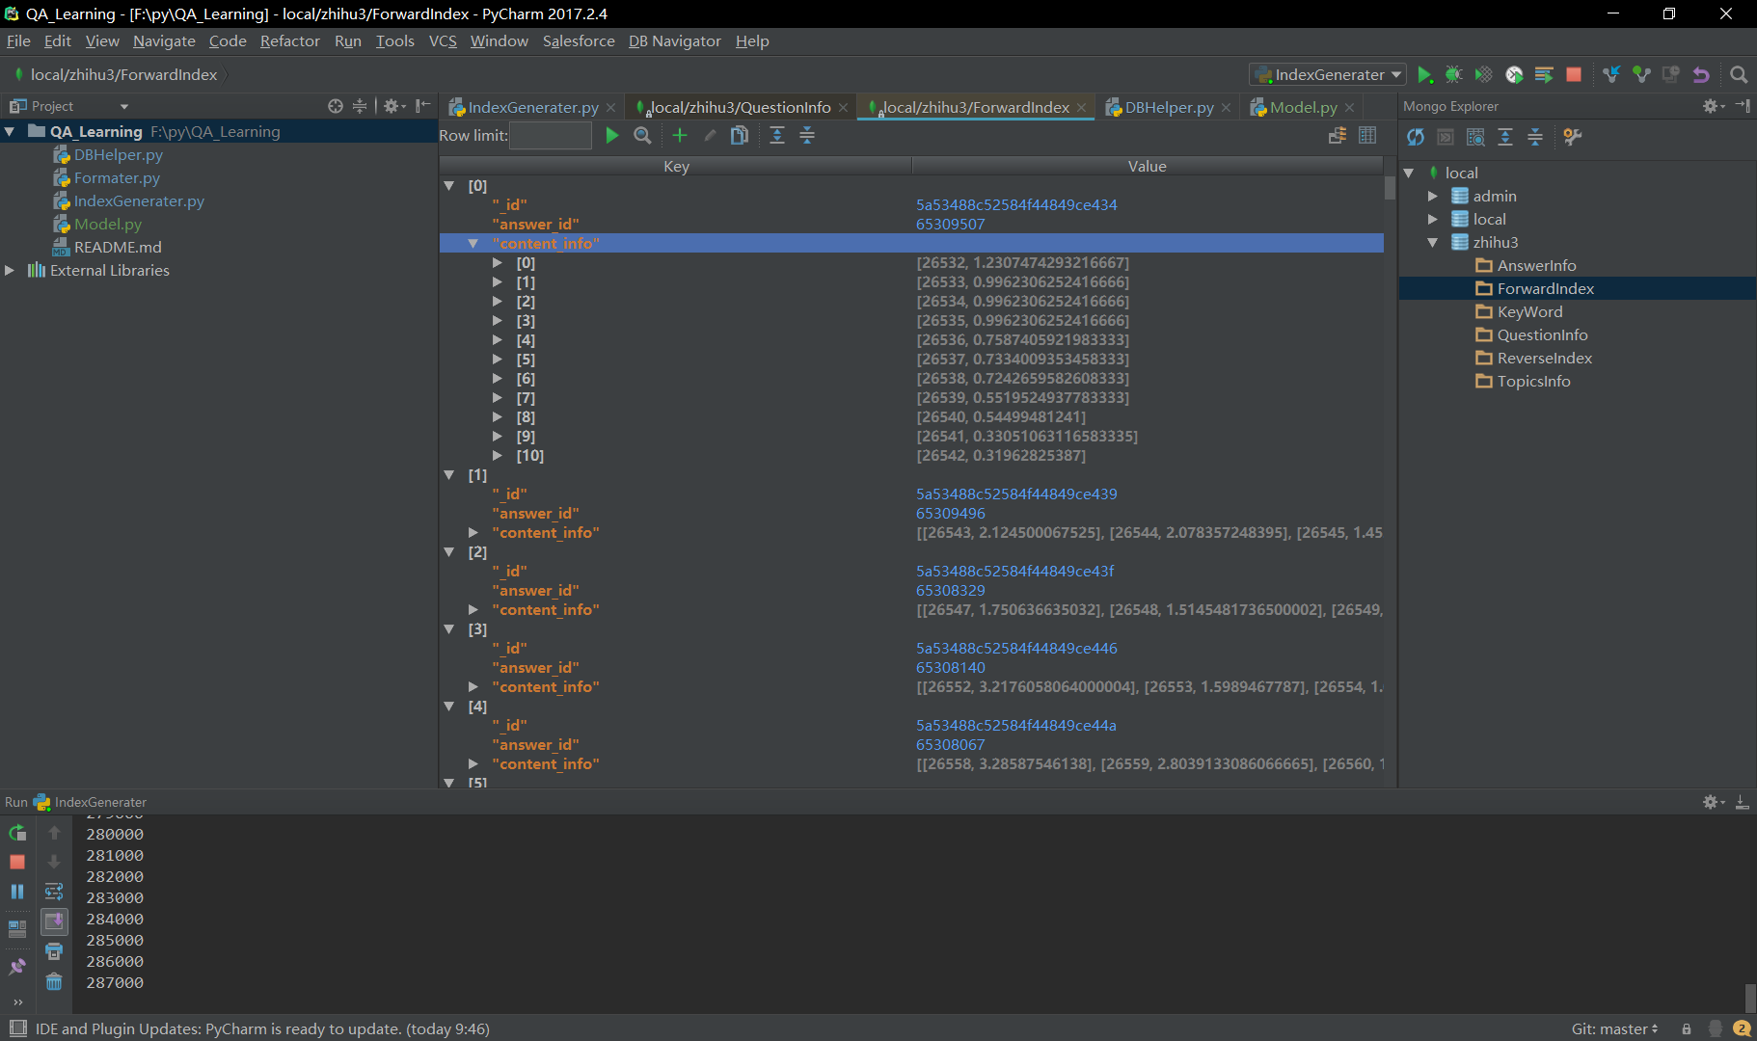
目前进度
正向索引

